Slide 1

@juanmisak
Juan Mite
Amante del prototipado y de las hackatones, desarrollador de aplicaciones móviles, aplicaciones web y sistemas embebidos para la industria, ganador de varios premios locales y nacionales. Promotor de tecnologías libres tanto en hardware, software y aeromodelismo, obsesionado con el buen diseño, aficionado a la seguridad informática, inteligencia artificial y a la música.

Slide 2
Interfaces de comunicación ESP32-μPython

Slide 3
PROTOCOLO
Es el que establece las reglas que gobernarán el intercambio de datos entre equipos.

Slide 4
INTERFACES
Preparan los datos para que puedan viajar por el medio de transmisión.

Slide 5
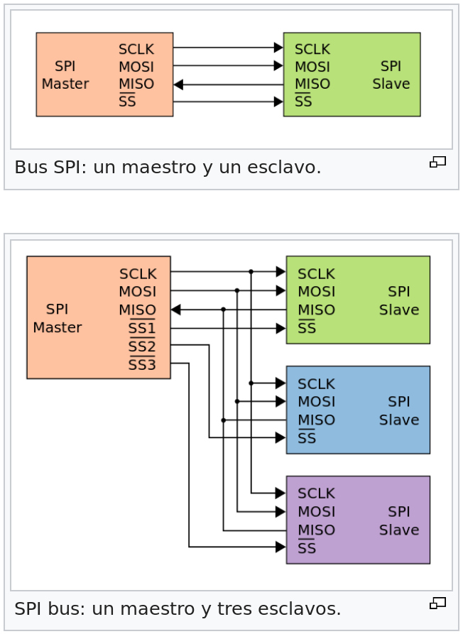
SPI
Del inglés Serial Peripheral Interface
Ventajas
- Comunicación Full Duplex.
- Mayor velocidad de transmisión que con I²C o SMBus.
- Protocolo flexible en que se puede tener un control absoluto sobre los bits transmitidos.
- Los dispositivos clientes usan el reloj que envía el servidor, no necesitan por tanto su propio reloj.

Slide 6
SPI
Del inglés Serial Peripheral Interface
Desventajas
- No hay señal de asentimiento. El servidor podría estar enviando información sin que estuviese conectado ningún cliente y no se daría cuenta de nada.
- No permite fácilmente tener varios servidores conectados al bus.
- Sólo funciona en las distancias cortas.

Slide 7
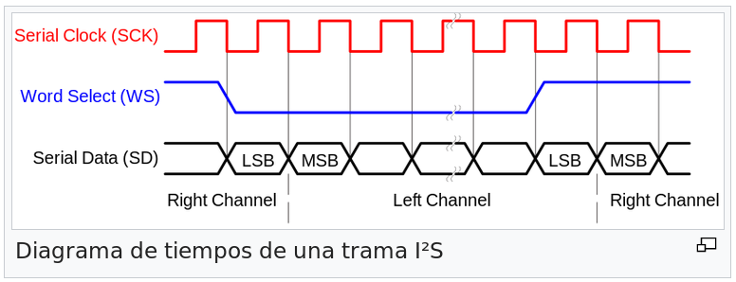
I2S
Del inglés Integrated Interchip Sound

Slide 8
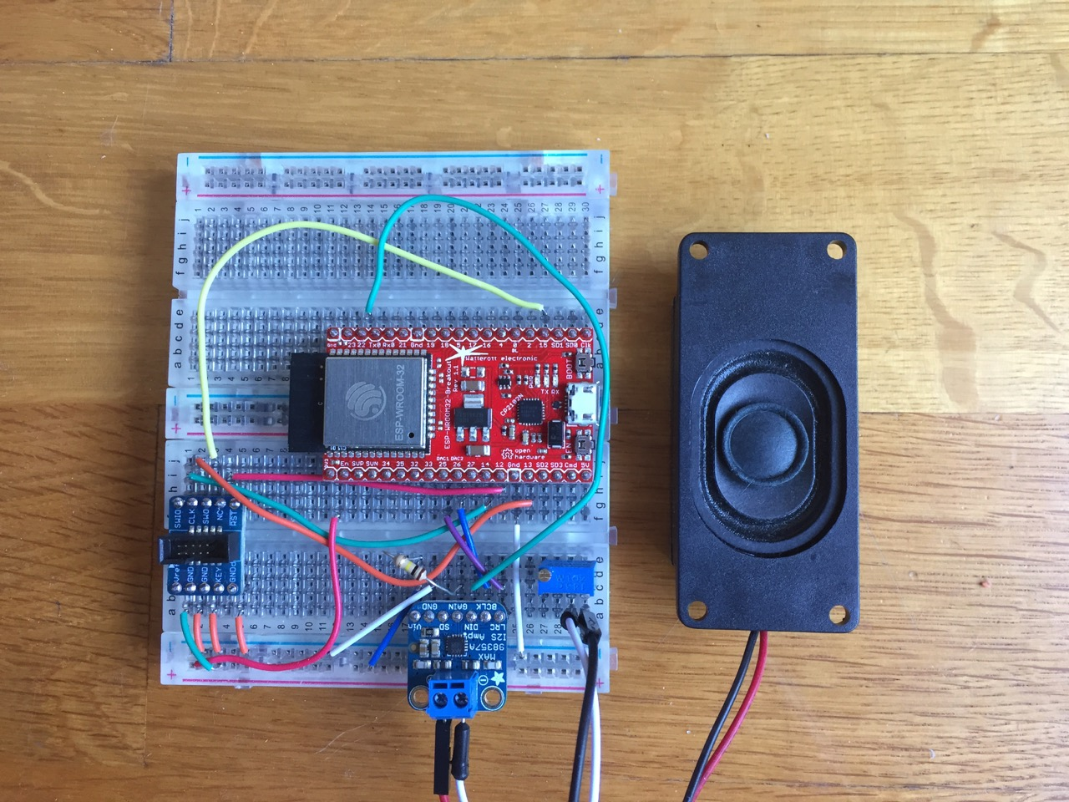

Slide 9
https://github.com/MrBuddyCasino/ESP32_MP3_Decoder
GITHUB:

Slide 10
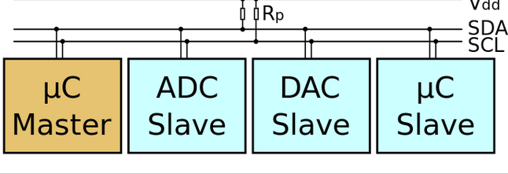
I2C
Inter-Integrated Circuit
En el diagrama de la derecha se encuentran representados tres dispositivos. El I²C precisa de dos líneas de señal: reloj (CLK, Serial Clock) y la línea de datos (SDA, Serial Data)

Slide 11
I2c vs SPI
Permite multi master -
Comunicación half-duplex -
Usa 2 cables, para el reloj y para la trama -
I2C es mas lento SPI -
I2C concume mas energía que SPI -
I2C es menos suceptible al ruido que SPI -
Se envía la dirección de destino -
I2C es mejor para distancias largas -
- No permite multi master
- Comunicación full-duplex
- Usa 4 cables mosi, miso, SCL, SS
- SPI es mas rápido que I2C.
- SPIconcume menos energía que I2C.
- SPI es mas suceptible al ruido que I2C.
- Se seleciona el dispositivo
- I2C es mejor para distancias cortas.

Slide 12
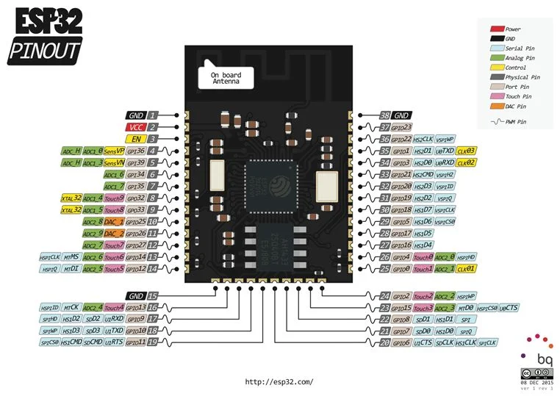

Slide 13
BLUETOOTH

Slide 14
REDES

Slide 15
ESP32 como cliente
def do_connect(wifi_ssid,wifi_passwd): #Función útil para conectar con una red WiFi local
import network, time
wlan = network.WLAN(network.STA_IF)
wlan.active(True)
if not wlan.isconnected():
print('\nConnecting to network', end='')
wlan.connect(wifi_ssid, wifi_passwd)
while not wlan.isconnected():
print('.', end='')
time.sleep(0.5)
pass
import ubinascii
print()
print("Interface's MAC: ", ubinascii.hexlify(network.WLAN().config('mac'),':').decode()) # Imprime la dirección MAC
print("Interface's IP/netmask/gw/DNS: ", wlan.ifconfig(),"\n") # Imprime las direcciones IP/netmask/gw/DNS
do_connect("NOMBRE_DE_RED_WIFI","CLAVE_DE_RED_WIFI")
#Ejecuta la función - Se deben sustituir NOMBRE_DE_RED_WIFI y CLAVE_DE_RED_WIFI
#con los datos de la red WiFi local a la que queremos conectar el dispositivo

Slide 16
ESP32 como servidor
def do_connect(wifi_ssid,wifi_passwd): #Función útil para conectar con una red WiFi local
import network, time
wlan = network.WLAN(network.STA_IF)
wlan.active(True)
if not wlan.isconnected():
print('\nConnecting to network', end='')
wlan.connect(wifi_ssid, wifi_passwd)
while not wlan.isconnected():
print('.', end='')
time.sleep(0.5)
pass
import ubinascii
print()
print("Interface's MAC: ", ubinascii.hexlify(network.WLAN().config('mac'),':').decode()) # Imprime la dirección MAC
print("Interface's IP/netmask/gw/DNS: ", wlan.ifconfig(),"\n") # Imprime las direcciones IP/netmask/gw/DNS
do_connect("NOMBRE_DE_RED_WIFI","CLAVE_DE_RED_WIFI")
#Ejecuta la función - Se deben sustituir NOMBRE_DE_RED_WIFI y CLAVE_DE_RED_WIFI
#con los datos de la red WiFi local a la que queremos conectar el dispositivo

Slide 17
MQTT
Protocolo por excelencia para IoT

Slide 18
Your Title Here
1
ADD YOUR TEXT
Vestibulum ante ipsum primis in faucibus orci luctus et ultrices posuere cubilia Curae; Donec velit neque.
2
ADD YOUR TEXT
Vestibulum ante ipsum primis in faucibus orci luctus et ultrices posuere cubilia Curae; Donec velit neque.
3
ADD YOUR TEXT
4
Vestibulum ante ipsum primis in faucibus orci luctus et ultrices posuere cubilia Curae; Donec velit neque.
ADD YOUR TEXT
Vestibulum ante ipsum primis in faucibus orci luctus et ultrices posuere cubilia Curae; Donec velit neque.

Slide 19
Your Title Here
VESTIBULUM ANTE IPSUM PRIMIS IN FAUCIBUS ORCI LUCTUS ET
Ullamcorper sit amet ligula. Nulla quis lorem ut libero malesuada feugiat. Vestibulum ac diam sit amet quam vehiculaullamcorper sit amet ligula. Nulla quis lorem ut libero malesuada feugiat. Vestibulum ac diam sit amet quam vehicula
Vestibulum ante ipsum primis in faucibus orci luctus et ultrices posuere cubilia Curae; Donec velit neque, auctor sit amet aliquam vel, ullamcorper sit amet ligulafaucibus orci luctus et ultrices posuere cubilia Curae; Donec velit neque, auctor sit amet aliquam vel, ullamcorper sit amet ligulaligulafaucibus orci luctus et ultrices posuere cubilia Curae; Donec velit neque, auctor sit amet aliquam vel, ullamcorper sit amet ligulaligulaligulafaucibus orci luctus et ultrices posuere cubilia Curae; Donec velit neque, auctor sit amet aliquam ve.

Slide 20
Your Title Here
Vestibulum ante ipsum primis in faucibus orci luctus et ultrices posuere cubilia Curae; Donec velit neque, auctor sit amet aliquam vel, ullamcorper sit amet ligula. Nulla quis lorem ut libero malesuada feugiatVestibulum ac diam sit amet quam vehiculaVestibulum ante ipsum primis in faucibus orci luctus et ultrices posuere.
ADD YOUR TEXT
ADD YOUR TEXT
ADD YOUR TEXT
ADD YOUR TEXT
Ullamcorper sit amet ligula. Nulla quis lorem ut libero malesuada feugiat. Vestibulum ac diam sit amet quam vehiculaullamcorper sit.
Ullamcorper sit amet ligula. Nulla quis lorem ut libero malesuada feugiat. Vestibulum ac diam sit amet quam vehiculaullamcorper sit.
Ullamcorper sit amet ligula. Nulla quis lorem ut libero malesuada feugiat. Vestibulum ac diam sit amet quam vehiculaullamcorper sit.
Ullamcorper sit amet ligula. Nulla quis lorem ut libero malesuada feugiat. Vestibulum ac diam sit amet quam vehiculaullamcorper sit.

Slide 21
Your Title Here
VESTIBULUM ANTE IPSUM PRIMIS IN FAUCIBUS ORCI LUCTUS ET
01
Ullamcorper sit amet ligula. Nulla quis lorem ut libero malesuada feugiat. Vestibulum ac diam sit amet quam vehiculaullamcorper sit amet ligula. Nulla quis lorem ut libero malesuada feugiat. Vestibulum ac diam sit amet quam vehicula
VESTIBULUM ANTE IPSUM PRIMIS IN FAUCIBUS ORCI LUCTUS ET
Ullamcorper sit amet ligula. Nulla quis lorem ut libero malesuada feugiat. Vestibulum ac diam sit amet quam vehiculaullamcorper sit amet ligula. Nulla quis lorem ut libero
02
VESTIBULUM ANTE IPSUM PRIMIS IN FAUCIBUS ORCI LUCTUS ET
03
Ullamcorper sit amet ligula. Nulla quis lorem ut libero malesuada feugiat. Vestibulum ac diam sit amet quam vehiculaullamcorper sit amet ligula. Nulla quis lorem ut libero malesuada feugiat. Vestibulum ac diam sit amet quam vehicula
VESTIBULUM ANTE IPSUM PRIMIS IN FAUCIBUS ORCI LUCTUS ET
Ullamcorper sit amet ligula. Nulla quis lorem ut libero malesuada feugiat. Vestibulum ac diam sit amet quam vehiculaullamcorper sit
04

Slide 22
Your Title Here
ADD YOUR TEXT
ADD YOUR TEXT
ADD YOUR TEXT
ADD YOUR TEXT
Ligulaligulafaucibus orci luctus et ultrices posuere cubilia Curae
Ligulaligulafaucibus orci luctus et ultrices posuere cubilia Curae
Ligulaligulafaucibus orci luctus et ultrices posuere cubilia Curae
Ligulaligulafaucibus orci luctus et ultrices posuere cubilia Curae
Vestibulum ante ipsum primis in faucibus orci luctus et ultrices posuere cubilia Curae; Donec velit neque, auctor sit amet aliquam vel, ullamcorper sit amet ligulafaucibus orci luctus et ultrices posuere cubilia Curae; Donec velit neque, auctor sit amet aliquam vel, ullamcorper sit amet ligulaligulafaucibus orci luctus et ultrices posuere cubilia Curae; Donec velit neque, auctor sit amet aliquam vel, ullamcorper sit amet ligulaligulaligulafaucibus orci luctus et ultrices posuere cubilia Curae; Donec velit neque, auctor sit amet aliquam ve.

Slide 23
SECTION TITLE
Quisque velit nisi, pretium ut lacinia in, elementum id enim. Cras ultricies ligula sed magna dictum porta. Quisque velit nisi, pretium ut lacinia in, elementum id enim. Vivamus magna justo, lacinia eget consectetur sed.

Slide 24
Your Title Here
ADD YOUR TEXT
Vestibulum ante ipsum primis in faucibus orci luctus et ultrices posuere cubilia Curae; Donec velit neque, auctor sit amet aliquam vel, ullamcorper sit amet ligula. Nulla
ADD YOUR TEXT
Vestibulum ante ipsum primis in faucibus orci luctus et ultrices posuere cubilia Curae; Donec velit neque, auctor sit amet aliquam vel, ullamcorper sit amet ligula. Nulla
ADD YOUR TEXT
Vestibulum ante ipsum primis in faucibus orci luctus et ultrices posuere cubilia Curae; Donec velit neque, auctor sit amet aliquam vel, ullamcorper sit amet ligula. Nulla
ADD YOUR TEXT
Vestibulum ante ipsum primis in faucibus orci luctus et ultrices posuere cubilia Curae; Donec velit neque, auctor sit amet aliquam vel, ullamcorper sit amet ligula. Nulla

Slide 25
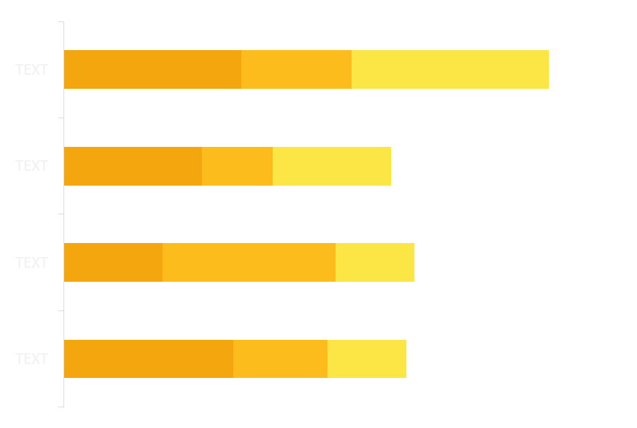
Your Title Here
VESTIBULUM ANTE IPSUM PRIMIS IN FAUCIBUS ORCI LUCTUS ET
Ullamcorper sit amet ligula. Nulla quis lorem ut libero malesuada feugiat. Vestibulum ac diam sit amet quam vehiculaullamcorper sit amet ligula. Nulla quis lorem ut libero malesuada feugiat. Vestibulum ac diam sit amet quam vehicula

Slide 26
Your Title Here
1
Vestibulum ante ipsum primis in faucibus orci luctus et ultrices posuere cubilia Curae; Donec velit neque, auctor sit amet aliquam vel, ullamcorper sit amet ligula. Nulla
2
Vestibulum ante ipsum primis in faucibus orci luctus et ultrices posuere cubilia Curae; Donec velit neque, auctor sit amet aliquam vel, ullamcorper sit amet ligula. Nulla
3
Vestibulum ante ipsum primis in faucibus orci luctus et ultrices posuere cubilia Curae; Donec velit neque, auctor sit amet aliquam vel, ullamcorper sit amet ligula. Nulla

Slide 27




Your Title Here
18%
30%
45%
62%
ADD YOUR TEXT
ADD YOUR TEXT
ADD YOUR TEXT
ADD YOUR TEXT
Vestibulum ante ipsum primis in faucibus orci luctus et ultrices posuere cubilia Curae; Donec velit neque, auctor sit amet aliquam ve
Vestibulum ante ipsum primis in faucibus orci luctus et ultrices posuere cubilia Curae; Donec velit neque, auctor sit amet aliquam ve
Vestibulum ante ipsum primis in faucibus orci luctus et ultrices posuere cubilia Curae; Donec velit neque, auctor sit amet aliquam ve
Vestibulum ante ipsum primis in faucibus orci luctus et ultrices posuere cubilia Curae; Donec velit neque, auctor sit amet aliquam ve

Slide 28

Your Title Here
TEXT
VESTIBULUM ANTE IPSUM PRIMIS IN FAUCIBUS ORCI LUCTUS ET
Ullamcorper sit amet ligula. Nulla quis lorem ut libero malesuada feugiat. Vestibulum ac diam sit amet quam vehiculaullamcorper sit amet ligula. Nulla quis lorem ut libero malesuada feugiat. Vestibulum ac diam sit amet quam vehicula
Ullamcorper sit amet ligula. Nulla quis lorem ut libero malesuada feugiat. Vestibulum ac diam sit amet quam vehiculaullamcorper sit amet ligula. Nulla quis lorem ut libero malesuada feugiat. Vestibulum ac diam sit amet quamvehiculaullamcorper sit amet ligula. Nulla quis lorem ut libero malesuada feugiat.

Slide 29
@juanmisak
Juan Mite
Amante del prototipado y de las hackatones, desarrollador de aplicaciones móviles, aplicaciones web y sistemas embebidos para la industria, ganador de varios premios locales y nacionales. Promotor de tecnologías libres tanto en hardware, software y aeromodelismo, obsesionado con el buen diseño, aficionado a la seguridad informática, inteligencia artificial y a la música.

